Slide 1
§6.4 Nog meer produceren?
In deze PowerPoint-presentatie leer je:
hoe je de productie per werknemer berekent
op welke manieren bedrijven meer kunnen produceren
wat productie voor de samenleving oplevert
© Noordhoff Uitgevers 2015

Slide 2
Productiecapaciteit
Productiecapaciteit is de maximale hoeveelheid producten die een bedrijf kan maken.
De productiecapaciteit wordt bepaald door:
het aantal mensen dat in het bedrijf werkt
het aantal uren dat zij werken
de machines (kapitaalgoederen) die worden gebruikt
© Noordhoff Uitgevers 2015

Slide 3
Productiecapaciteit
De productiecapaciteit is onderbezet als machines niet worden gebruikt of als er niet genoeg werk is voor iedereen.
De productiecapaciteit is overbezet als er zó veel vraag is naar producten, dat er een tekort is aan personeel en machines.
Een bedrijf kan overbezetting oplossen door meer uren per week te draaien en het personeel overuren te laten maken.
© Noordhoff Uitgevers 2015

Slide 4
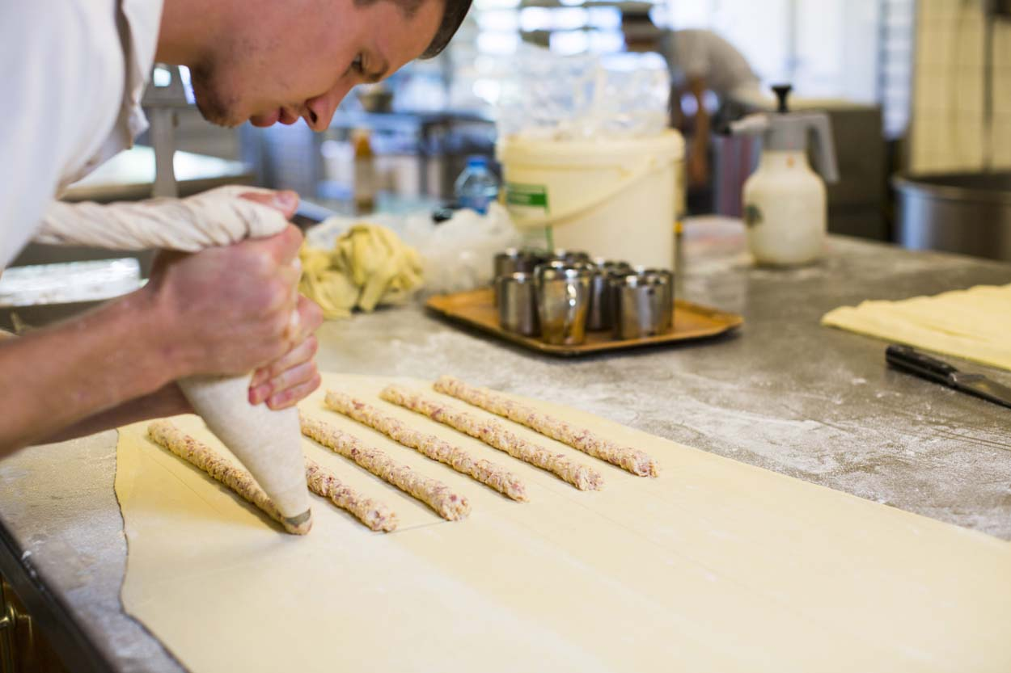
Productiecapaciteit berekenen
Bij Bakker Bliek werken 3
mensen aan de productie van
hele bijzondere taarten. Ze
werken 36 uur per week.
Eén werknemer produceert
gemiddeld 4 taarten per week.
Bereken de maximale productiecapaciteit per jaar bij Bakker Bliek.
In een jaar maakt Bakker Bliek 98 taarten.
Bereken hoeveel procent van de productiecapaciteit wordt gebruikt. Rond je antwoord af op één decimaal.
© Noordhoff Uitgevers 2015

Slide 5
Arbeidsproductiviteit
Bedrijven willen dat de arbeidsproductiviteit zo hoog mogelijk is.
Arbeidsproductiviteit is de productie per werknemer in een bepaalde tijd (bijvoorbeeld per uur of per week).
Als een werknemer in dezelfde tijd meer gaat produceren, dalen de loonkosten per product. Het bedrijf kan dan de verkoopprijs verlagen waardoor de afzet kan toenemen.
Omdat de arbeidsproductiviteit de productie per werknemer in een bepaalde tijd is neemt de arbeidsproductiviteit NIET toe door het werk door meer mensen te laten doen of ze meer uren te laten werken!
Maar hoe kun je als bedrijf dan wèl de arbeidsproductiviteit laten toenemen?

Slide 6
Arbeidsproductiviteit
De arbeidsproductiviteit kan toenemen door:
technologische ontwikkelingen: mechanisatie en automatisering
arbeidsverdeling of specialisatie: de werkzaamheden worden zo verdeeld, dat iedereen doet waar hij of zij goed in is
scholing: door bijvoorbeeld cursussen kun je het werk beter en sneller doen
prestatieloon: je krijgt als afdeling of werknemer een bonus als je een bepaalde productie hebt behaald
verbeteren van de arbeidsomstandigheden en de werksfeer
© Noordhoff Uitgevers 2015

Slide 7
Arbeidsproductiviteit berekenen
Arbeidsproductiviteit per periode =
totale productie per periode ÷ aantal werknemers
Voorbeeld
Een kledingfabriek produceert 120.000 T-shirts per week. Er zijn 16 werknemers die elk 5 dagen per week werken.
De productie per dag is 120.000 : 5 = 24 000 T-shirts.
De arbeidsproductiviteit is 24.000 ÷ 16 = 1500 T-shirts per persoon per dag.
Of
120.000 ÷ (16 werknemers x 5 dagen) = 1500 T-shirts per persoon per dag.
© Noordhoff Uitgevers 2015

